Slide 1

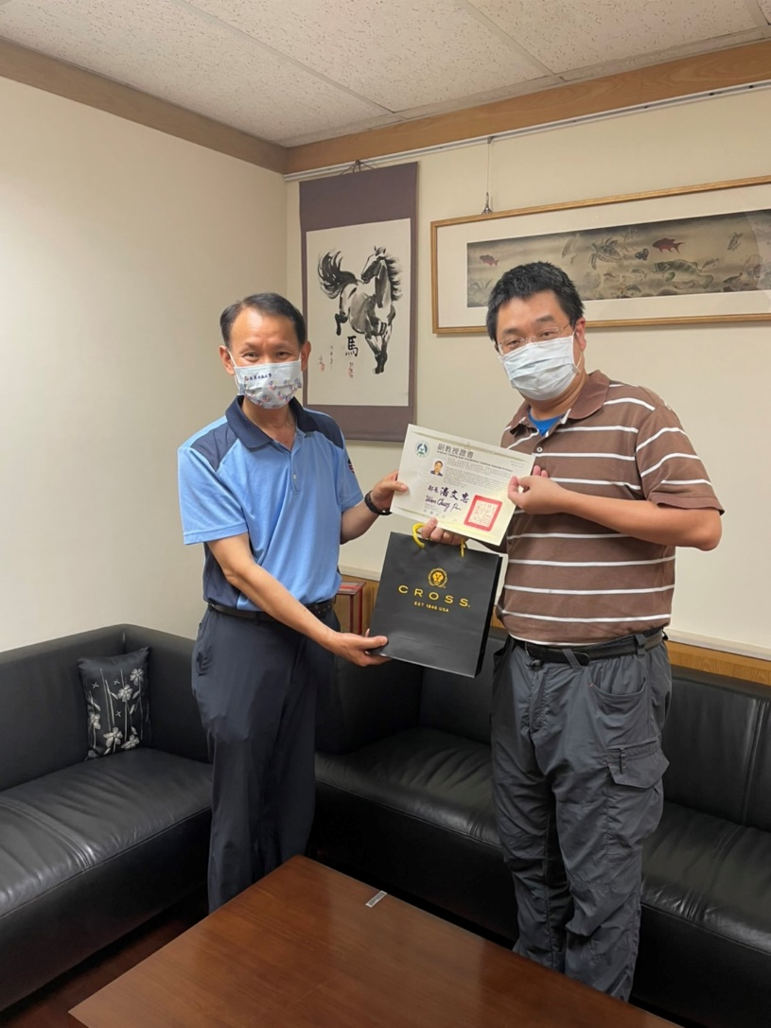
醫務管理系
謝其政 教師
榮升副教授

